Slide 1
Spark特点
高效(比MapReduce快10~100倍)
内存计算引擎，提供Cache机制来支持需要反复迭代计算或者多次数据共享，减少数据读写的IO开销
DAG引擎，减少多次计算之间中间结果写到HDFS的开销
使用多线程池模型来减少task启动开销，shuffle过程中避免不必要的sort操作以及减少磁盘IO操作
易用
提供了丰富的API，支持Java，Scala，Python和R四种语言
与Hadoop集成
读写HDFS/HBase
与YARN集成

Slide 2

Spark核心概念-RDD
RDD: Resilient Distributed Datasets，弹性分布式数据集
分布式存储在集群的各个节点上(每一部分称为一个partition)
可以选择不同的存储方式(磁盘或内存)
可以由一个RDD生成另一个RDD(转换操作)
数据丢失后可以自动恢复
Notes:
* Internally, each RDD is characterized by five main properties:
* - A list of partitions 一系列的分区
* - A function for computing each split 一个函数会作用在每个分区上
* - A list of dependencies on other RDDs RDD之间有一系列的依赖
* - Optionally, a Partitioner for key-value RDDs (e.g. to say that the RDD is hash-partitioned) 分区器(RDD是K/V型的)
* - Optionally, a list of preferred locations to compute each split on (e.g. block locations for an HDFS file) RDD会有一个最佳位置

Slide 3
RDD基本操作(operator)
Transformation(转换)
通过已有的RDD产生新的RDD
举例：map, filter, groupBy, reduceBy
Action(动作)
通过RDD计算得到一个或者一组值
举例：count, reduce, saveAsTextFile
初始RDD的生成
可通过Scala集合或者Hadoop数据集构造

Slide 4
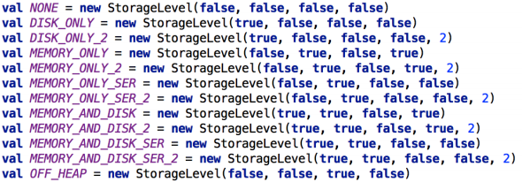
Spark RDD cache/persist
Spark RDD Cache
允许将RDD缓存到内存中或磁盘上，以便于重用
Spark提供了多种缓存级别，以便于用户根据实际需求进行调整
RDD cache使用
val data = sc.textFile(“hdfs://nn:8020/input”)
data.cache()//实际上是data.persist(StorageLevel.MEMORY_ONLY)
//data.persist(StorageLevel.DISK_ONLY_2)

Slide 5
广播变量
广播机制
高效分发大对象，比如字典(map)，集合(set)等，每个executor一份，而不是每个task一份
包括HttpBroadcast和TorrentBroadcast两种

Slide 6
累加计数器
Accumulator(累加器，计数器)
类似于MapReduce中的counter，将数据从一个节点发送到其他各个节点上去
通常用于监控，调试，记录符合某类特征的数据数目等

Slide 7
foreachPartition
logRDD.foreachPartition{ partitionOfRecords =>
val connection = ConnectionPool.getConnection()
partitionOfRecords.foreach{ record =>
connection.send(record)
}
ConnectionPool.returnConnection(connection)
}

Slide 8
DataFrame与Dataset
DataFrame = Dataset[Row]
Row表示一行数据，比如Row=[“a”,12,123]
RDD、DataFrame与Dataset之间可以相互转化
DataFrame
内部数据无类型，统一为Row
DataFrame是一种特殊类型的Dataset
Dataset
内部数据由类型，需要由用户定义

Slide 9
RDD-> DataFrame：反射方式
1. 定义case class, 作为RDD的schema
2. 直接通过RDD.toDF将RDD转换为DataFrame
import org.apache.spark.sql.SparkSession
import org.apache.spark.sql.Row
case class User(userID:Long, gender:String, age:Int, occupation:String,zipcode:String)
val usersRdd = sc.textFile("/tmp/ml-1m/users.dat")
val userRDD = usersRdd.map(_.split("::")).map(p=>User(p(0).toLong,p(1).trim,p(2).toInt,p(3),p(4)))
val userDataFrame = userRDD.toDF()
userDataFrame.take(10)
userDataFrame.count()

Slide 10
RDD->DataFrame：显示注入Schema
1. 定义RDD schema(由StructField/StructType构成)
2. 使用spark.createDataFrame生成DF
import org.apache.spark.sql.{SaveMode,SparkSession,Row}
import org.apache.spark.sql.types.{StringType,StructField,StructType}
val schemaString = "userID gender age occupation zipcode"
val schema=StructType(schemaString.split(" ").map(fieldName=>StructField(fieldName,StringType,true)))
val usersRdd = sc.textFile("/tmp/ml-1m/users.dat")
val userRDD2 = usersRdd.map(_.split("::")).map(p=>Row(p(0),p(1).trim,p(2).trim,p(3).trim,p(4).trim))
val userDataFrame2 = spark.createDataFrame(userRDD2,schema)
userDataFrame2.take(10)
userDataFrame2.count()
userDataFrame2.write.mode(SaveMode.Overwrite).json("/tmp/user.json")
userDataFrame2.write.mode(SaveMode.Overwrite).parquet("/tmp/user.parquet")

Slide 11
json -> DataFrame
1. spark.read.format("json").load(...)
2. spark.read.json(...)
3. SQL
val userJsonDF = spark.read.format("json").load("/tmp/user.json")
userJsonDF.take(10)
val userJsonDF2 = spark.read.json("/tmp/user.json")
userJsonDF2.take(10)
进入bin/spark-sql,输入
CREATE TABLE user USING json OPTIONS (path "/tmp/user.json")

Slide 12
parquet -> DataFrame
1. spark.read.format("parquet").load(...)
2. spark.read.parquet(...)
3. SQL
val userParquetDF = spark.read.format("parquet").load("/tmp/user.parquet")
userJsonDF.take(10)
val userJsonDF2 = spark.read.parquet("/tmp/user.parquet")
userJsonDF2.take(10)
进入bin/spark-sql,输入：
CREATE TABLE user USING parquet OPTIONS("path /tmp/user.parquet")

Slide 13
JDBC -> DataFrame
1. spark.read.format("jdbc").options(...)
2. SQL
export SPARK_CLASSPATH = <mysql-connector-java-5.1.26.jar>
val jdbcDF = spark.read.format("jdbc").options(
Map("url"->"jdbc:mysql://mysql_hostname:mysql_port/testDB",
"dbtable"->"testTable")).load()
进入bin/spark-sql，输入：
CREATE TABLE user USING jdbc OPTIONS ("jdbc:mysql://mysql_hostname:mysql_port/testDB","dbtable"->"testTable")

Slide 14
text -> DataFrame
1. spark.read.text(...) //返回DataFrame
2. spark.read.textFile(...) //返回Dataset
val userDf = spark.read.text("ml-1m/user.data").map(_.getString(0).split("::"))
val userDs = spark.read.textFile("ml-1m/users.dat").map(_.split("::"))

Slide 15
Spark SQL中的表
session范围内的临时表
df.createOrReplaceTempView(“people”)
只在session范围内有效，session结束表自动删除
全局范围内的临时表
df.createGlobalTempView(“people”)
所有session共享
df.createGloadTempView(“people”)
spark.sql(“SELECT * FROM global_temp.peopel”).show()
spark.newSession().sql(“SELECT * FROM global_temp.people”).show()
将DataFrame或Dataset持久化到hive中(需把hive配置放到环境中)
df.write.mode(“overwrite”).saveAsTable(“database.tableName”)

Slide 16
Spark SLQ万能思路
第一步：得到DataFrame或Dataset
val ds = ...
第二步：注册成临时表
ds.registerTempTable(“xxx”)
第三步：用SQL计算
spark.sql(“SELECT ...”)

Slide 17
Spark SQL中的SQL：与Hive Metastore结合
将core-site.xml、hdfs-site.xml和hive-site.xml拷入spark安装目录下的conf/中
Spark SQL与Hive Metastore结合：直接使用spark.sql(“SELECT ... FROM table WHERE ...”)
spark-shell --master local
spark-shell --master yarn-client
spark-submit --master yarn-cluster --class z.y.x.jar
需将hive-site.xml打包到x.jar中
使用CLI
./bin/spark-sql

Slide 18
Spark SQL调优
DataFrame缓存
spark.sqlContext.cacheTable(“tableName”)
dataFrame.cache()
参数调优
Reduce task数目：spark.sql.shuffle.partitions(默认是200)
读数据时每个Partition大小：spark.sql.files.maxPartitionBytes(默认128M)
小文件合并读：spark.sql.files.openCostInBytes(默认4194304(4M))
广播小表大小：spark.sql.autoBroadcastJoinThreshold(默认10485760(10M))

Slide 19
Spark Streaming
易用性好
提供很多高级算子，实现复杂运算非常简单
流式API和批处理API很类似，学习成本低
平台同一
不需要维护两套系统分别用于批处理和流式处理
可以自由调用Spark的组件如Spark SQL&MLlib
生态丰富
支持各种数据源和数据格式
社区活跃，发展迅猛

Slide 20
基本原理：微批处理
将流式计算转化为一批很小的、确定的批处理作业(micro-batch)
以x秒为单位将数据流切分成离散的作业
将每批数据看做RDD,使用RDD操作符处理
最终结果以RDD为单位返回(写入HDFS或者其他系统)

Slide 21
关键概念：DStream
DStream：将连续的数据进行离散表示
It represents a continuous stream of data, either the input data stream received from source, or the processed data stream generated by transforming the input stream.
DStream中每一个离散的片段都是一个RDD
DStream可以变换成另外一个DStream

Slide 22
输入流
内置数据源(StreamingContext)
socketStream/rawSocketStream/socketTextStream
fileStream/textFileStream
receiverStream
其它
外部 数据源
KafkaUtils：createStream/createDirectStream
FlumeUtils：createStream
MQTTUtils：createStream
TwitterUtils：createStream
ZeroMQUtils：createStream

Slide 23
输入流-textFileStream
将HDFS的目录作为流式数据源
每隔固定周期扫描该目录，将新出现的文件当作本次Batch需要处理的数据
输出是一个文本流，流中每一条记录代表了原始文件中的一个文本行
注意事项：新文件最好通过move的方式移动到目录中
应用场景：日志处理

Slide 24
流式转换
类RDD转换
map, flatMap, filter, reduce
groupByKey, reduceByKey, sortByKey, join, etc
count
Streaming独有转换
window
mapWithState
transform

Slide 25
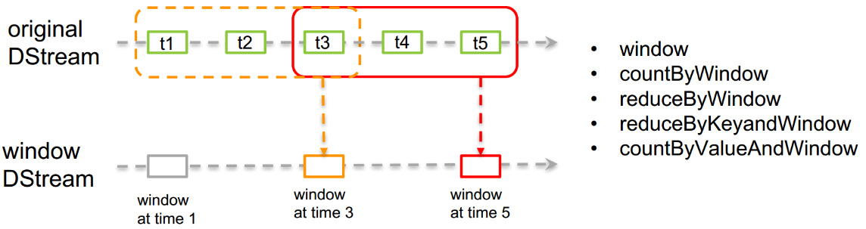
window
val windowStream = origionDStream.window(Seconds(3),Seconds(2))

Slide 26
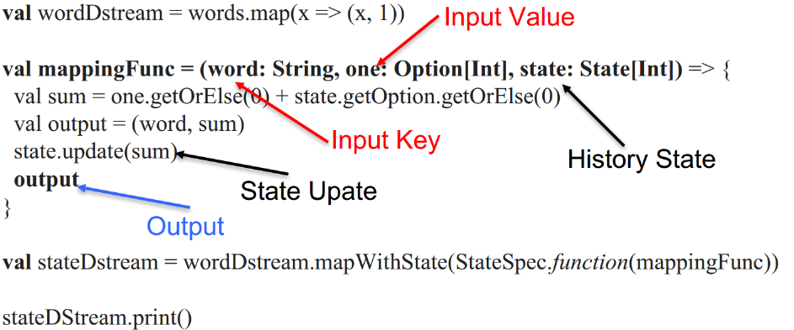
mapWithState
由Spark Streaming自己维护历史状态信息
而不是借助外部存储系统，比如redis

Slide 27
transform
将DStream的每个RDD转变为另外一个RDD
例子：dstream.transform{rdd=>rdd.map(_+1).reduce}
定制化计算
应用场景：
实现其它的算子，例如repartition, join
实现DStream和外部数据交互，例如和外部数据join

Slide 28
输出流
将处理过的数据输出到外部系统
不叫“action”
内置输出
print
saveAsTextFiles/saveAsObjectFiles/saveAsHadoopFiles
自定义输出
foreachRDD

Slide 29
foreachRDD
输出参数：foreachFunc：RDD[T]=>Unit
每个Batch间隔都执行一次该函数
函数中可以执行各种操作
应用场景：
实现其它算子，如print
更新外部存储如redis， hbase等
更新内部 缓存

Slide 30
将结果保存到Hbase中

